Slide 1


Slide 2
Хэшээлэй сэдэб
Причастна түхэл хэлэлгэ соо хэрэглэлгэ

Slide 3



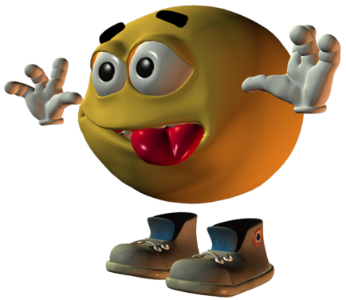


Энэ смайлигууд ямар удхатайб?

Slide 4

дүлии – слепой hохор-слепой
дохолон–хромой бүхэтэр – горбатый

Slide 5
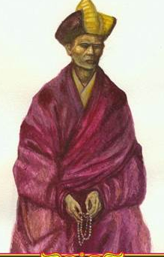
Хэшээлэй эпиграф:
Тохир, hохор, дүлии, дохолон,
бүхэтэрнүүдые hажаажа,
хэзээдэшье бү дууряа.
Өөрын хүл хухарха ба нюдэн hохор болобошье,
магадгүй гээшэ.
Эрдэни Хайбзун Галшиев
Никогда не передразнивай повадки криворукого,
слепого, глухого, хромого, горбатого.
Может статься, что и сам сломаешь ноги или ослепнешь (323)

Slide 6
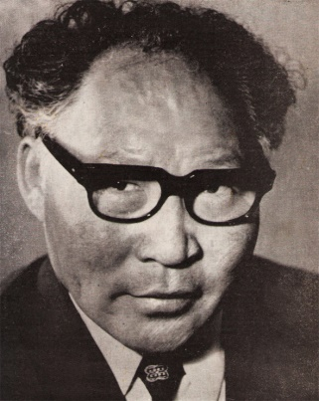
Дондог-Ринчин Намжилон
Уран зохёолшо
(1891-1938)

Slide 7
Нэгэ нютагта дохолон хүн байдаг hэн ха. Нютагайхидынь, хүнүүд хайрладаг hэн. Зүгөөр зарим хүүгэд наадалдаг, доромжолдог байба. Илангаяа нэгэ хүбүүн дохолон үбгэниие тон адляар hажаажа, нүхэдөө сэнгүүлдэг байба. Нэгэтэ тэрэ модоор хоёр хүл дархалба. Тиигээд тэрээн дээрээ гаража, үндэр боложо наадаба. Түрүүшээр модон хүлөөрөө ябажа ядабашье, тииhээр нүхэдэйнгөө магтахада урмашан, түргөөр ябадаг болобо. Нэгэтэ тэрэ хүлөөрөө ябажа байтараа, хулганаагай нүхэндэ торожо унашаба. Унахадаа хүлөө хухалаад, удаан үбшэлжэ эдэгэхэдээ, дохолон хүн болошоо hэн ха.

Slide 8
Хэшээлэй эпиграф:
Тохир, hохор, дүлии, дохолон,
бүхэтэрнүүдые hажаажа,
хэзээдэшье бү дууряа.
Өөрын хүл хухарха ба нюдэн hохор болобошье,
магадгүй гээшэ.
Эрдэни Хайбзун Галшиев
Никогда не передразнивай повадки криворукого,
слепого, глухого, хромого, горбатого.
Может статься, что и сам сломаешь ноги или ослепнешь (323)

Slide 9
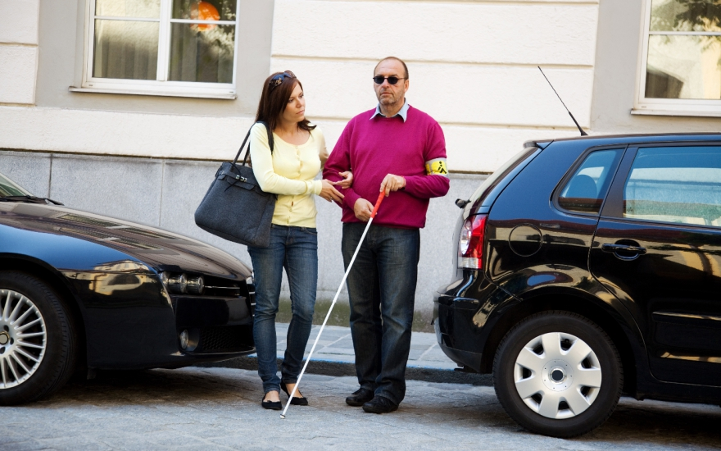
ХАЖУУГААРНЬ
БҮ ГАРА

Slide 10
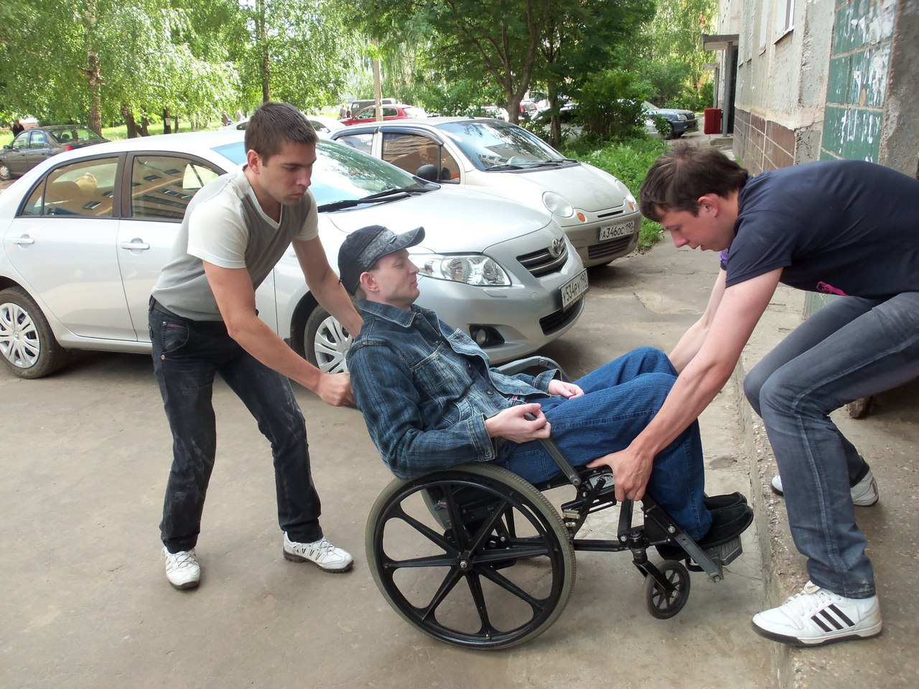

Slide 11
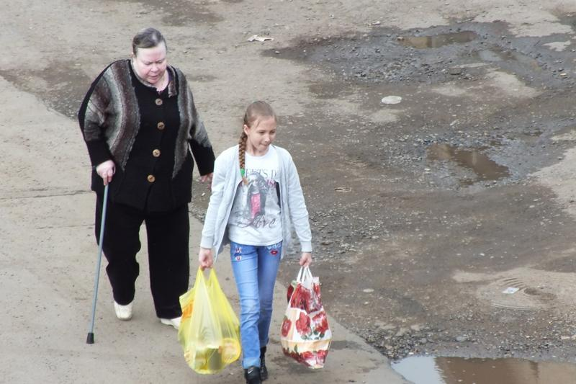

Slide 12
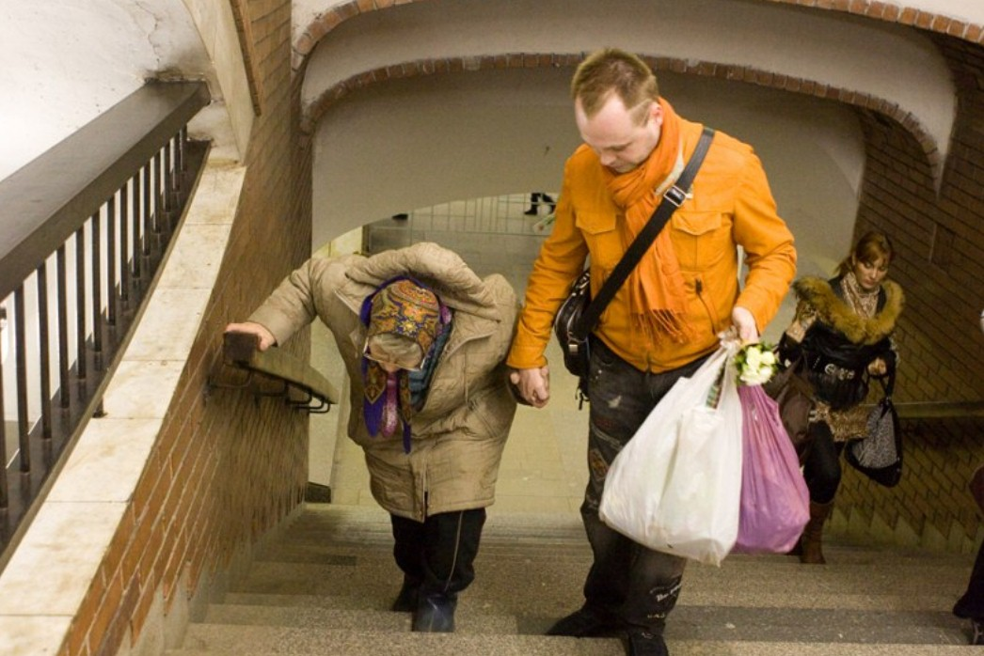

Slide 13
ГЭРЭЙ ДААБАРИ
Найруулга –бодомжолго бэшэхэ. Сэдэб: «Хэзээдэшье бү дууряа».
Текст соохи хүбүүндэ бэшэг бэшэхэ.

